Slide 1
Organisasi dan Arsitektur Komputer
Pertemuan 7

Slide 2
Perangkat Eksternal
Dapat dibaca manusia
Screen, printer, keyboard
Dapat dibaca mesin
Pemantauan dan kontrol
Komunikasi
Modem
Network Interface Card (NIC)

Slide 3
Masalah dari I/O
Berbagai macam periferal
Memberikan jumlah data yang berbeda
Di kecepatan yang berbeda
Dalam format yang berbeda
Semua lebih lambat dari CPU dan RAM
Membutuhkan modul I / O
Antarmuka ke CPU dan Memori
Antarmuka ke satu atau lebih periferal

Slide 4
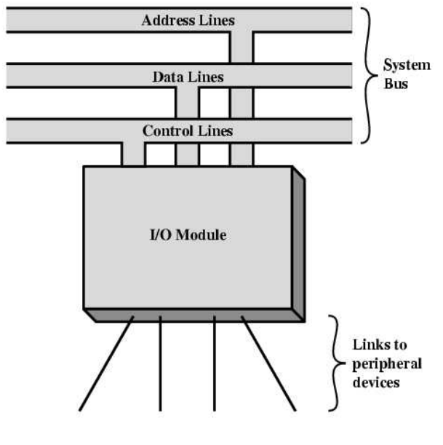
Ilustrasi I/O Module

Slide 5
Langkah I/O
CPU memeriksa status perangkat modul I/O
Modul I / O mengembalikan status
Jika siap, CPU meminta transfer data
Modul I / O mendapatkan data dari perangkat
Modul I / O mentransfer data ke CPU

Slide 6
Fungsi I/O Module
Kontrol & Pengaturan Waktu
Komunikasi CPU
Komunikasi Perangkat
Data Buffering
Deteksi Kesalahan

Slide 7
Teknik I/O
Terprogram
Interrupt-driven
Direct Memory Access (DMA)

Slide 8
I/O Terprogram
CPU mempunyai akses langsung atas I/O
Mendeteksi status
Perintah baca tulis
Transfer data
CPU menunggu untuk I/O Module untuk selesai beroperasi
Menghabiskan waktu CPU

Slide 9
Cont’d
CPU meminta operasi I/O
Modul I/O melakukan operasi
Modul I/O mengatur bit status
CPU memeriksa bit status secara berkala
Modul I/O tidak menginformasikan CPU secara langsung
Modul I / O tidak mengganggu CPU
CPU mungkin menunggu atau kembali lagi nanti

Slide 10
Perintah I/O
CPU menerbitkan alamat
Mengidentifikasi modul & jika perangkat >1 per modul
CPU mengeluarkan perintah
Control - memberi tahu modul apa yang harus dilakukan
Tes - periksa status
Baca tulis
Modul mentransfer data melalui buffer dari / ke perangkat

Slide 11
Pemetaan I/O
Memory Mapped I/O
Perangkat dan memori berbagi ruang alamat
I/O terlihat seperti memori baca / tulis
Tidak ada perintah khusus untuk I / O
I/O terisolasi
Ruang alamat terpisah
Perlu I / O atau jalur pilih memori
Perintah khusus untuk I / O
Set terbatas

Slide 12
Interrupt-Driven I/O
Mengatasi CPU yang menunggu
Tidak ada pemeriksaan ulang CPU pada perangkat
Modul I/O menyela saat siap

Slide 13
Operasi Dasar
CPU memberi perintah READ
Modul I/O mendapatkan data dari perangkat sementara CPU melakukan pekerjaan lain
Modul I/O interupsi CPU
CPU meminta data
Modul I/O mentransfer data

Slide 14
Sudut Pandang CPU
Perintah baca masalah
Lakukan pekerjaan lain
Periksa interupsi di akhir masing-masing siklus instruksi
Jika terganggu: -
Simpan konteks (register)
Proses interupsi
Ambil data & simpan

Slide 15
Identifikasi Module Interupsi (1)
Baris berbeda untuk setiap modul
PC
Batasi jumlah perangkat
Polling perangkat lunak
CPU meminta setiap modul secara bergantian
Lambat

Slide 16
Identifikasi Module Interupsi (2)
Daisy Chain atau Polling Hardware
Interupsi Penerimaan menurunkan rantai
Module bertanggung jawab menempatkan vektor pada bus
CPU menggunakan vektor untuk mengidentifikasi rutinitas handler Master Bus
Module harus mengklaim bus sebelum dapat melakukan interupsi

Slide 17
Multi Interupsi
Setiap Baris interupsi memiliki prioritas
Baris prioritas yang lebih tinggi dapat mengganggu lebih rendah
Contoh:
80x86 mempunyai satu baris
8086 menggunakan satu kontroller interupsi
8259A mempunyai 8 baris interupsi

Slide 18
Direct Memory Access
Interrupt driven dan I/O terprogram memerlukan intervensi CPU secara aktif
Kecepatan transfer terbatas
CPU Terikat
Sehingga DMA menjadi jawabannya

Slide 19
Fungsi DMA
Ada modul tambahan di Bus
Kontroller DMA mengambil alih dari CPU untuk I/O

Slide 20
Pengoperasian DMA
CPU memberi tahu DMA controller:
Baca tulis
Alamat perangkat
Awal alamat blok memori untuk data
Jumlah data yang akan ditransfer
CPU menjalankan pekerjaan lain
Pengontrol DMA mengerjakan transfer
Kontroler DMA mengirimkan interupsi ketika selesaio

Slide 21
DMA Mencuri Siklus
Pengontrol DMA mengambil alih bus selama satu siklus
Transfer satu word data
Bukan interupsi
CPU tidak mengubah konteks
CPU dihentikan sesaat sebelum mengakses bus
Memperlambat CPU tetapi tidak sebanyak CPU melakukan transfer

Slide 22
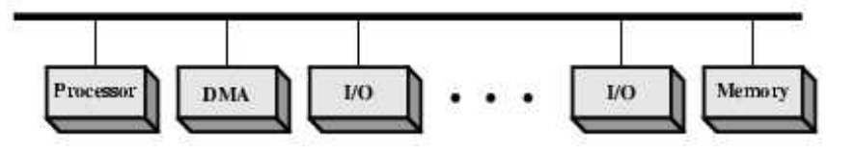
Konfigurasi Bus (1)
Bus Tunggal, Pengontrol DMA Terpisah
Setiap transfer menggunakan bus dua kali
I/O ke DMA lalu DMA ke memori
CPU dihentikan sesaat dua kali

Slide 23
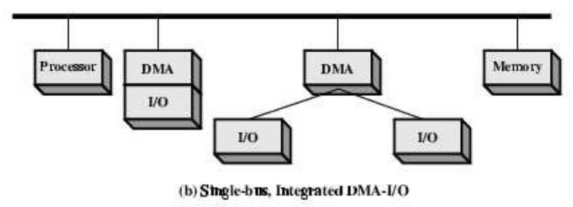
Konfigurasi DMA (2)
Bus Tunggal, pengontrol DMA terintegrasi
Pengontrol dapat mendukung >1perangkat
Setiap transfer menggunakan bus sekali
DMA ke memori
CPU dihentikan sesaat sekali

Slide 24
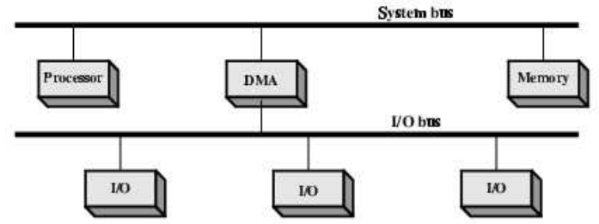
Konfigurasi DMA (3)
Bus I/O yang terpisah
Bus mendukung semua perangkat berkemampuan DMA
Setiap transfer menggunakan bus sekali
DMA ke memori

Slide 25
Channel I/O
Perangkat I/O semakin canggih
misalnya Kartu grafis 3D
CPU memerintahkan pengontrol I / O untuk melakukan transfer
Kontroler I / O melakukan seluruh transfer
Meningkatkan kecepatan
Melepaskan beban CPU
Prosesor khusus lebih cepat

Slide 26
Antar Muka
Bagaimana menghubungkan perangkat?
Menggunakan bit atau kabel?
Bagaimana dengan Dedicated processor/memory/buses?
FireWire, InfiniBand

Slide 27
IEEE 1394 FireWire
Serial bus berkinerja tinggi
Cepat
Biaya rendah
Mudah diimplementasikan
Juga digunakan di kamera digital, VCR dan TV

Slide 28
InfiniBand
Spesifikasi I/O ditujukan untuk server kelas atas
Versi 1 dirilis awal 2001
Arsitektur dan spek. untuk aliran data antara prosesor dan I / O
Dimaksudkan untuk mengganti PCI di server
Peningkatan kapasitas, perluasan, fleksibilitas

